Slide 1
Acabar de
“To have just…”

Slide 2
Acordarse de/recordar
El contrario de olvidar

Slide 3
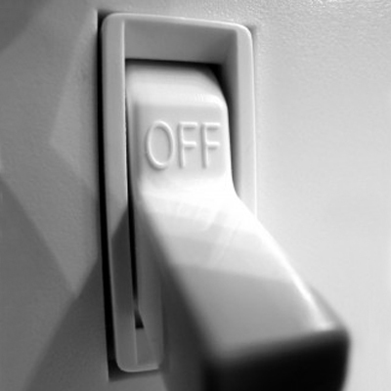
Apagar la luz/las luces
El contrario de encender las luces

Slide 4
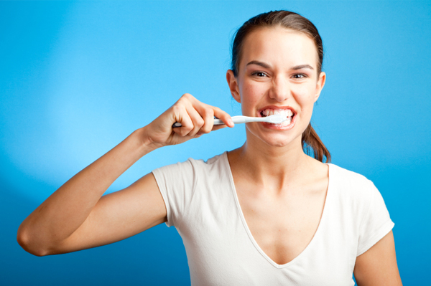
cepillarse

Slide 5
Cerrar la puerta con llave

Slide 6
Darse prisa

Slide 7
ducharse

Slide 8
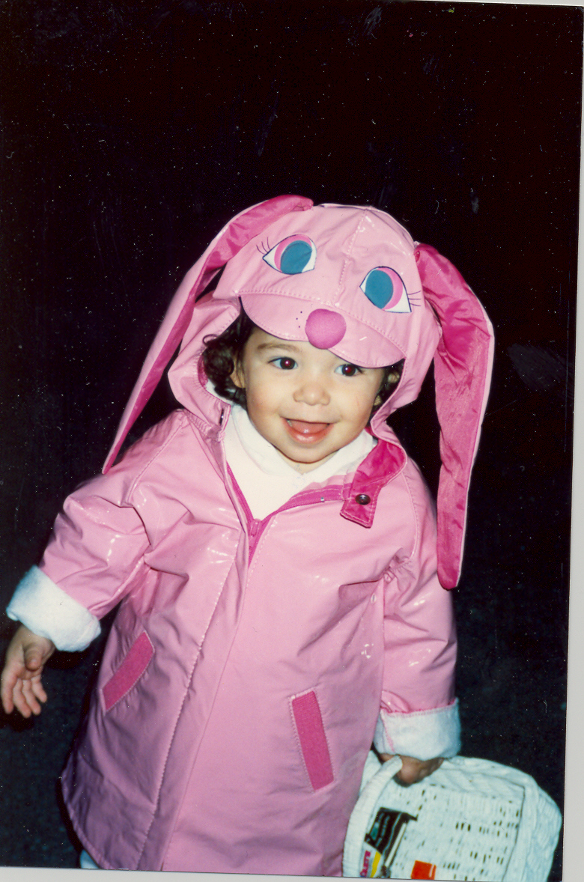
El impermeable
Un abrigo para la lluvia

Slide 9
irse
El contrario de quedarse

Slide 10
El lápiz labial

Slide 11
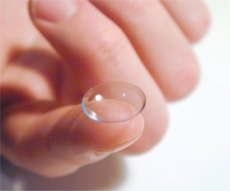
Los lentes de contacto

Slide 12
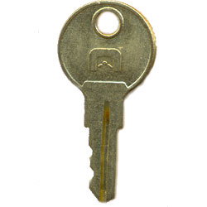
La llave

Slide 13
“¡No te preocupes!”
Don’t worry!

Slide 14
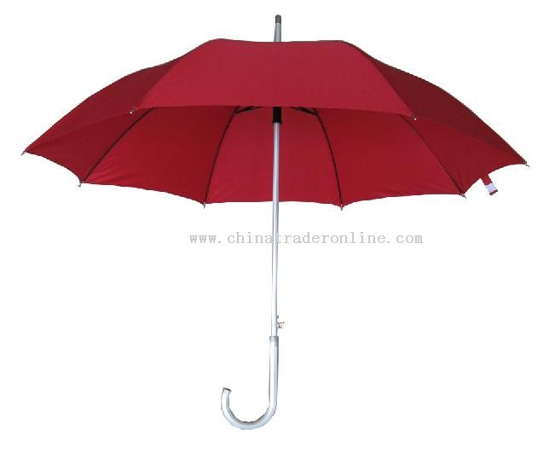
El paraguas

Slide 15
peinarse

Slide 16
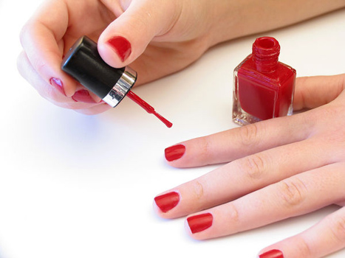
Pintarse las uñas

Slide 17
ponerse

Slide 18
preocuparse
Cuando tiene un problema y no puedes olvidar el problema es…

Slide 19
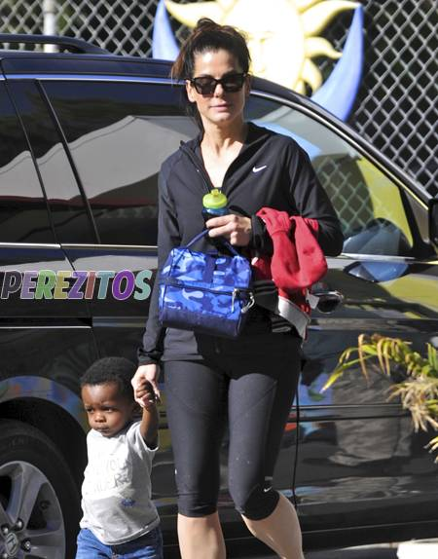
recoger

Slide 20
tanto
No me gusta hacer_______trabajo (so much)

Slide 21
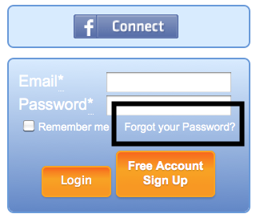
Se me olvidó por completo

Slide 22
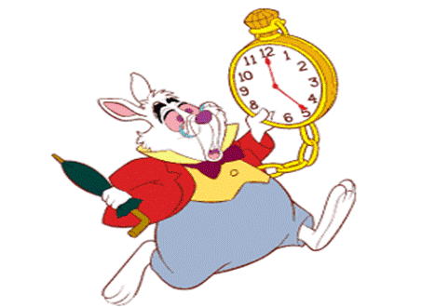
tardarse

